Slide 1


Fuego &
Sazón
PROYECTO WEB: FUEGO & SAZÓN
PLATAFORMA DIGITAL INTERACTIVA PARA RESTAURANTE DE PARRILLAS
Grupo 5
Los Marcianos

Slide 2



Fuego &
Sazón
INTEGRANTES:
  SANTOS CUADROS, JEAN PAUL GIOVANNY
  LEYVA TAKAHASHI, TAKESHI ANTHONY
  ÑAÑEZ PALOMINO, JHOANPIERO RAFAEL
  ANCAJIMA CASTRO, DAYRON RODRIGO
  PICON CANALES, LUCIANO ANDRÉ

Slide 3




AGENDA DEL PROYECTO Y TECNOLOGÍAS UTILIZADAS
ÍNDICE DEL CONTENIDO
TECNOLOGÍAS UTILIZADAS
  Identidad, Inicio y Productos Destacados.
  Catálogo Interactivo y Equipo Técnico.
  Sistema de Pedidos, Mapa y Pie de Página.
  Diseño Visual y Estilos Dark Mode.
  Lógica Interactiva y Carrito en Tiempo Real.
  HTML5: Estructuración semántica de la página.
  CSS3: Personalización del estilo visual, colores Dark Mode neón y animaciones.
  Bootstrap 5 (v5.3.3): Sistema de rejilla adaptativo (Grid System) e integración de componentes.
  JavaScript (ES6): Manipulación del DOM, lógica del carrito de compras y cálculos en tiempo real.

Slide 4
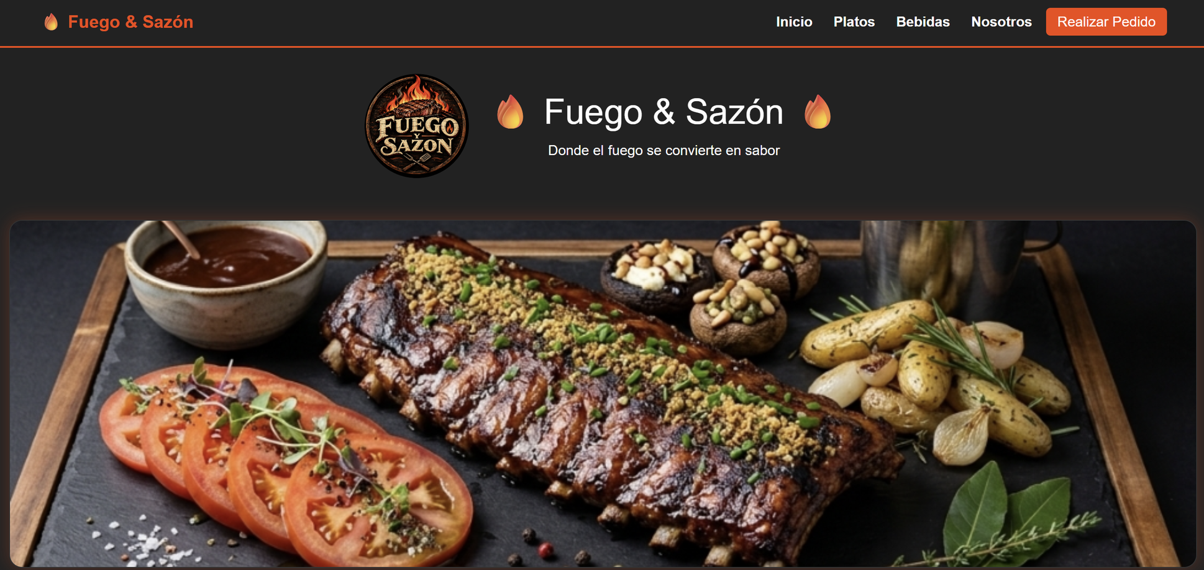


Fuego &
Sazón
IDENTIDAD VISUAL Y NAVEGACIÓN PRINCIPAL
PUNTOS CLAVE
Barra de Navegación Adaptativa:
Menú superior sticky-top que permanece fijo al desplazarse y colapsa en botón hamburguesa en dispositivos móviles.
Identidad de Marca:
Cabecera con logo institucional centrado, tipografía estilizada y lema comercial.
Estética Dark Mode:
Banner publicitario maquetado con bordes redondeados y sombra neón naranja fuego (#ff4500).

Slide 5
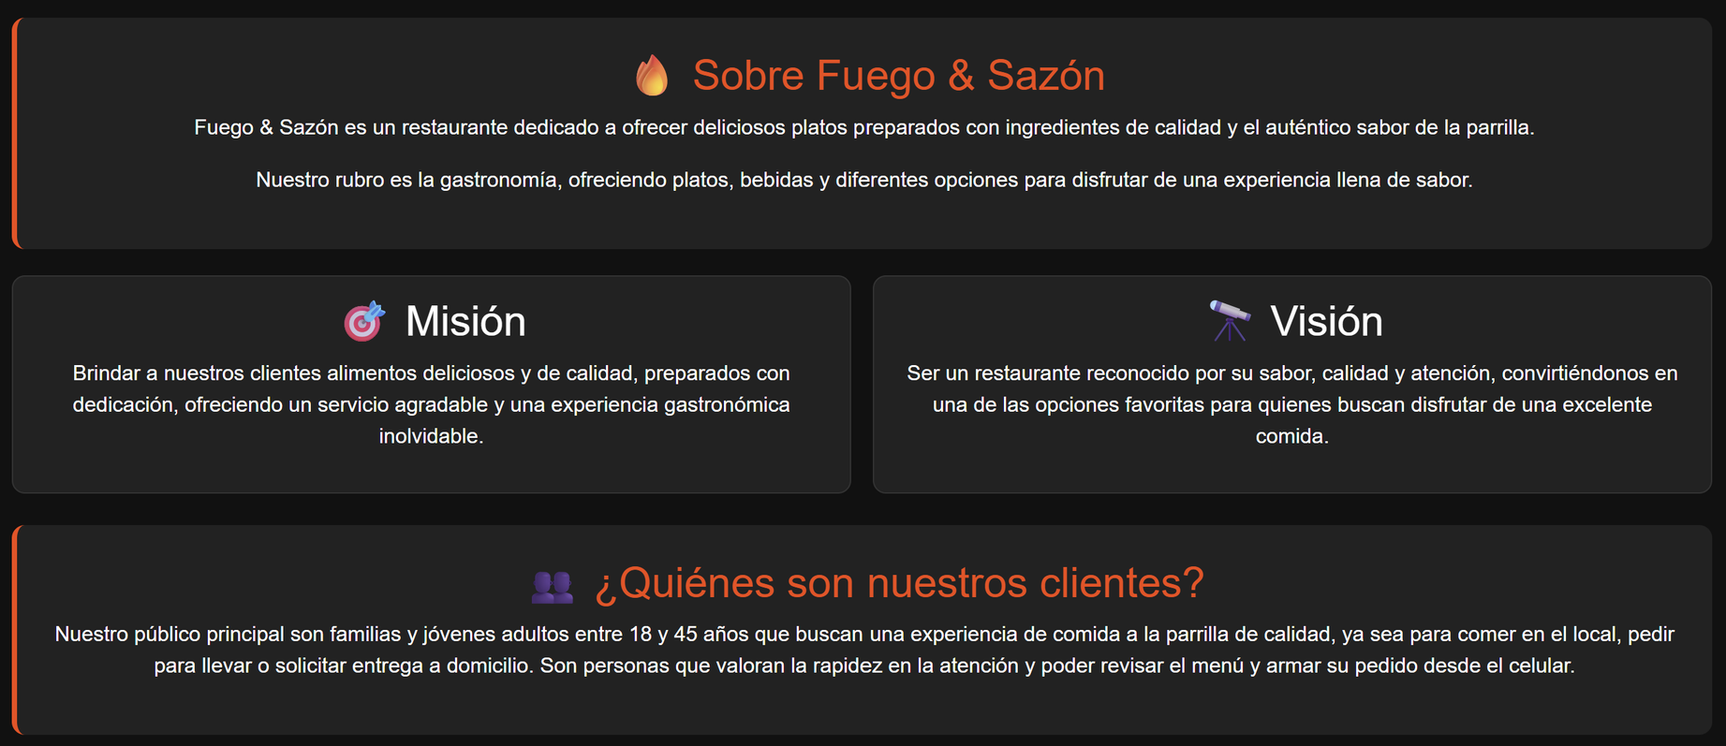
Fuego &
Sazón
INFORMACIÓN INSTITUCIONAL Y GRID SYSTEM
PUNTOS CLAVE
Estructura Informativa:
Presentación conceptual del negocio y definición del público objetivo (familias y jóvenes de 18 a 45 años).
Layout Responsivo:
Implementación del Grid System de Bootstrap con .col-md-6 para dividir Misión y Visión en dos columnas paralelas en PC y 1 en móviles.
Simetría Visual:
h-100 de Bootstrap para garantizar que ambas tarjetas mantengan exactamente la misma altura.

Slide 6
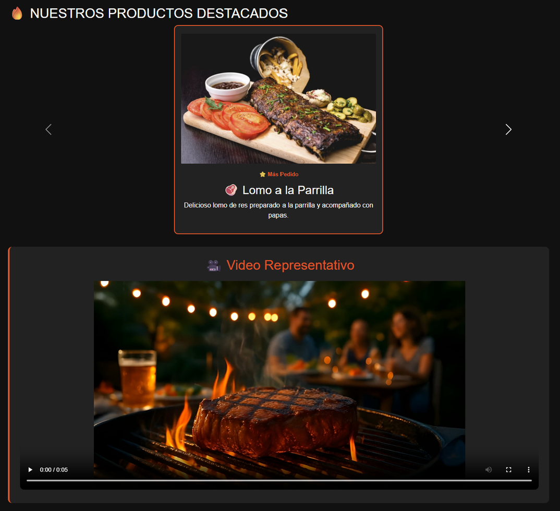

Fuego &
Sazón
PRODUCTOS DESTACADOS Y MÓDULO MULTIMEDIA
PUNTOS CLAVE
Componente Carousel:
Carrusel dinámico de Bootstrap (data-bs-ride="carousel") para la rotación automática de los platos estrella de la carta.
Insignias Promocionales:
Uso de etiquetas flotantes (.badge) para destacar platos populares.
Integración Multimedia:
Incorporación de video HTML5 nativo (<video controls>) para mostrar la preparación de los productos en alta resolución.

Slide 7
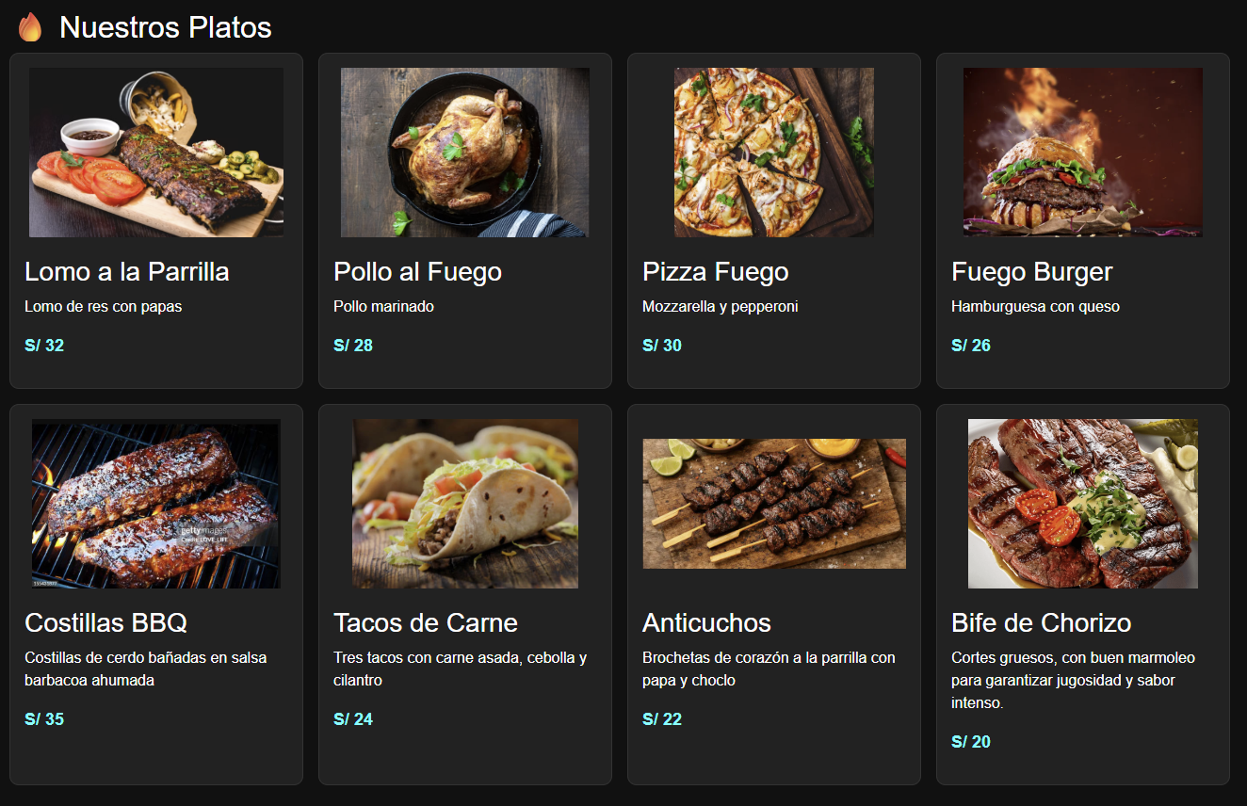
MENÚ DE PLATOS PRINCIPALES
Fuego &
Sazón
PUNTOS CLAVE
Catálogo Principal de Comidas:
Presentación del menú con 8 opciones de platos con sus respectivos costos en moneda nacional (S/).
Rejilla Flexible (.col-6 .col-md-3):
Distribución adaptativa que muestra 4 productos por fila en pantallas de PC/Laptops y 2 por fila en teléfonos móviles.
Tarjetas Interactivas:
Efectos visuales de elevación (transform: translateY) y cambio de borde a color naranja al pasar el cursor (hover).

Slide 8
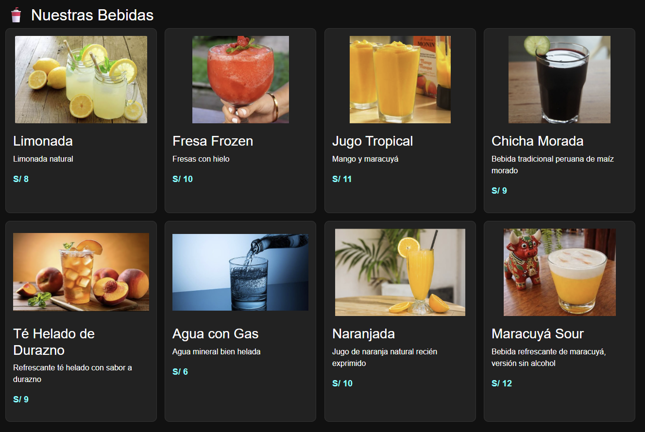
Fuego &
Sazón
MENÚ DE BEBIDAS REFRESCANTES
PUNTOS CLAVE
Catálogo Complementario:
Sección dedicada a refrescos naturales y bebidas tradicionales de la casa.
Consistencia de Estilos:
Reutilización de los estilos globales .tarjeta para mantener la armonía visual y estética Dark Mode en todo el sitio.
Ajuste de Imágenes:
Formateo CSS para que las fotos de los productos mantengan su proporción y no se distorsionen.

Slide 9
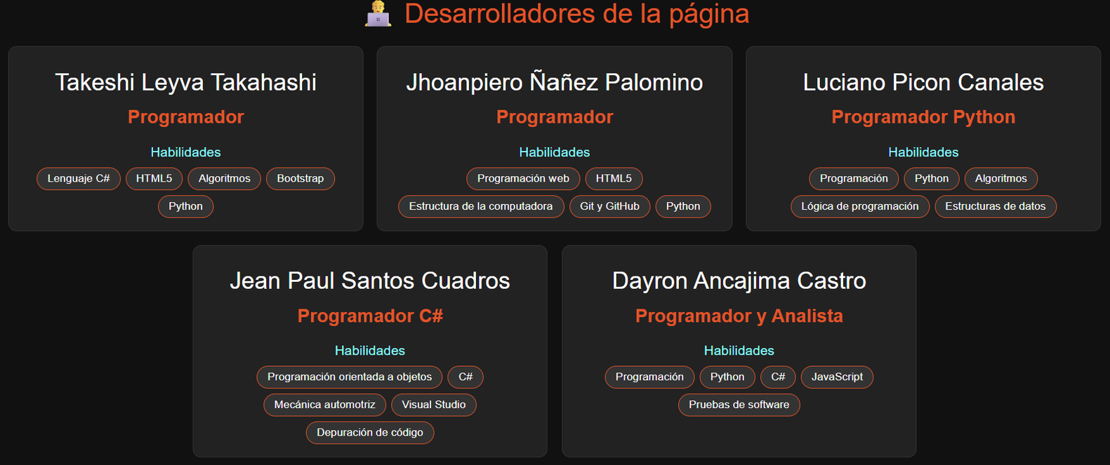
SECCIÓN DE DESARROLLADORES (EQUIPO TÉCNICO)
Fuego &
Sazón
PUNTOS CLAVE
Sección Institucional del Equipo:
Presentación de los integrantes del proyecto web y sus respectivos roles de desarrollo.
Diseño Centrado:
Uso de clases utilitarias de Bootstrap para alinear las tarjetas al centro de la pantalla.
Badges de Habilidades:
Etiquetas estilizadas con bordes de color fuego (#ff4500) y bordes redondeados para destacar el perfil técnico de cada desarrollador.

Slide 10
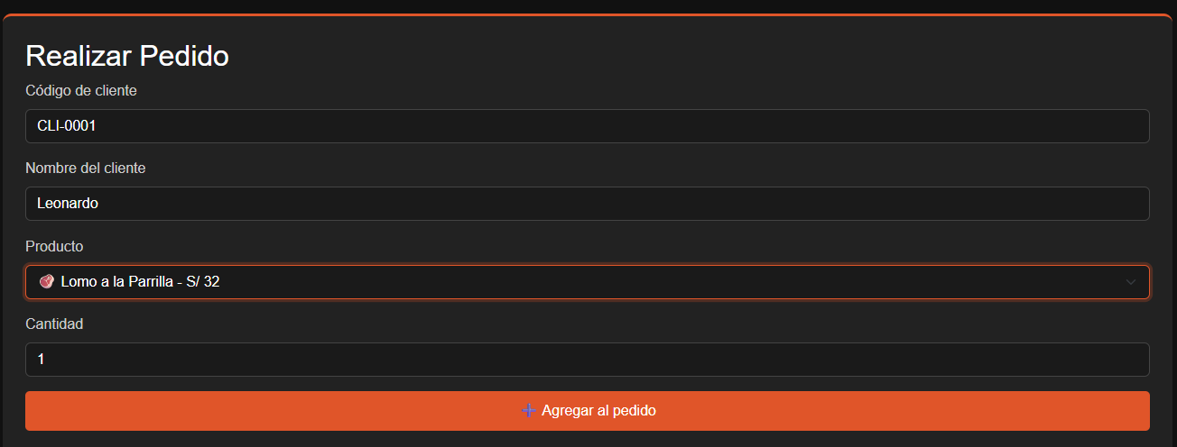
MÓDULO DEL FORMULARIO DE PEDIDOS
Fuego &
Sazón
PUNTOS CLAVE
Captura de Datos Interactiva:
"Tenemos un formulario estructurado para registrar las compras de los clientes de manera interactiva."
Código de Cliente Autogenerado:
"El código está configurado en solo lectura (readonly), ya que se vincula a la generación automática desde JavaScript."
Estilizado en Modo Oscuro:
"Personalizamos los controles con clases de Bootstrap (form-control, form-select) adaptados a la estética Dark Mode."

Slide 11
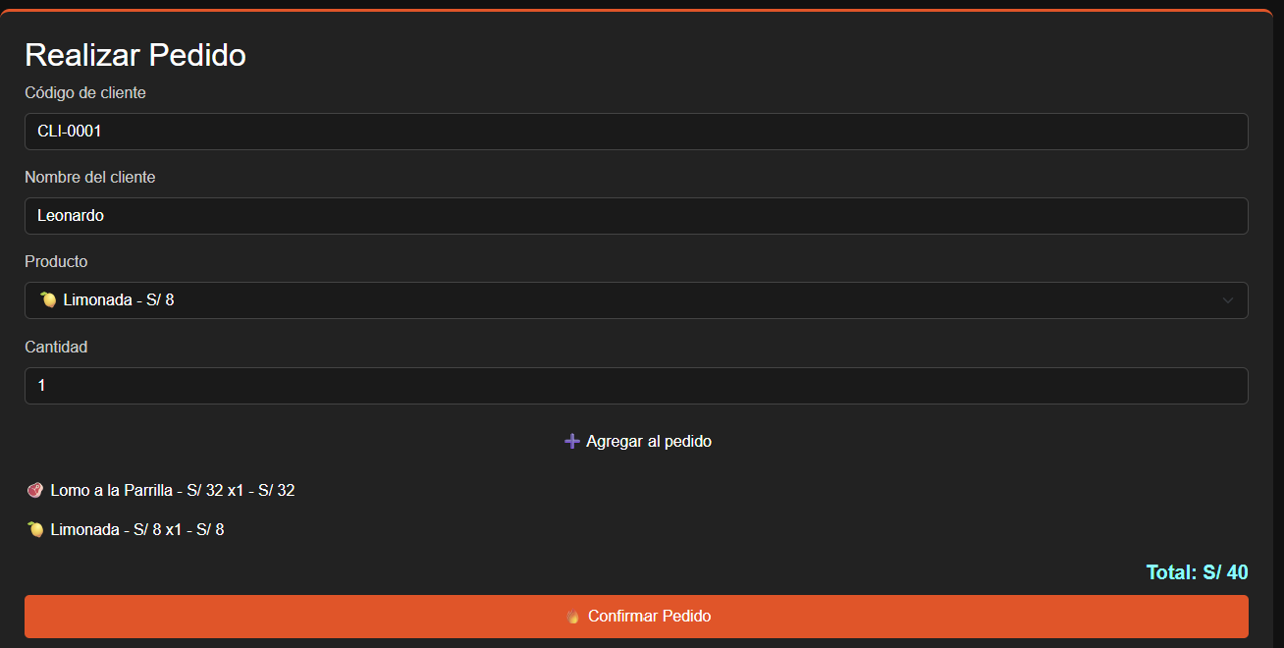
CARRITO DINÁMICO Y CONFIRMACIÓN DE PEDIDO
Fuego &
Sazón
PUNTOS CLAVE
Lista Dinámica del Carrito:
"Despliega en tiempo real los ítems seleccionados con sus subtotales por cantidad."
Totalizador en Vivo:
"Calcula y actualiza automáticamente el monto total a pagar resaltado en azul neón."
Feedback al Usuario:
Mensaje de confirmación en pantalla y botón dinámico (#btnOtro) para reiniciar el formulario para un nuevo pedido.

Slide 12
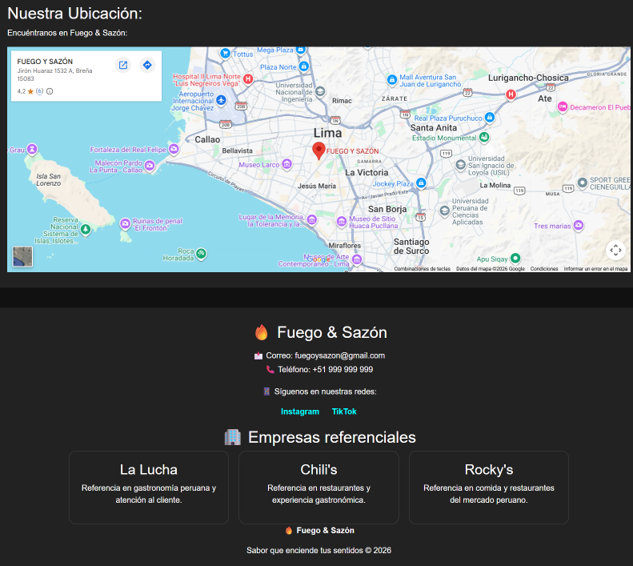
Fuego &
Sazón
UBICACIÓN (GOOGLE MAPS) Y FOOTER CORPORATIVO
PUNTOS CLAVE
Geolocalización Embebida:
Integración de Google Maps mediante etiqueta <iframe> responsiva para ubicar el restaurante en el mapa.
Redes y Contacto:
Enlaces externos directos a Instagram y TikTok configurados para abrirse en pestañas independientes (target="_blank").
Sección de Marcas Referenciales:
Rejilla flexible (display: grid) que destaca a competidores y referencias del sector gastronómico peruano.

Slide 13
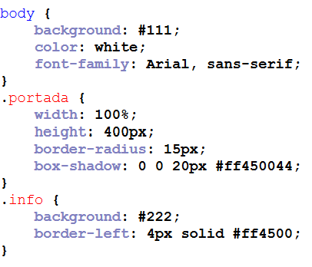
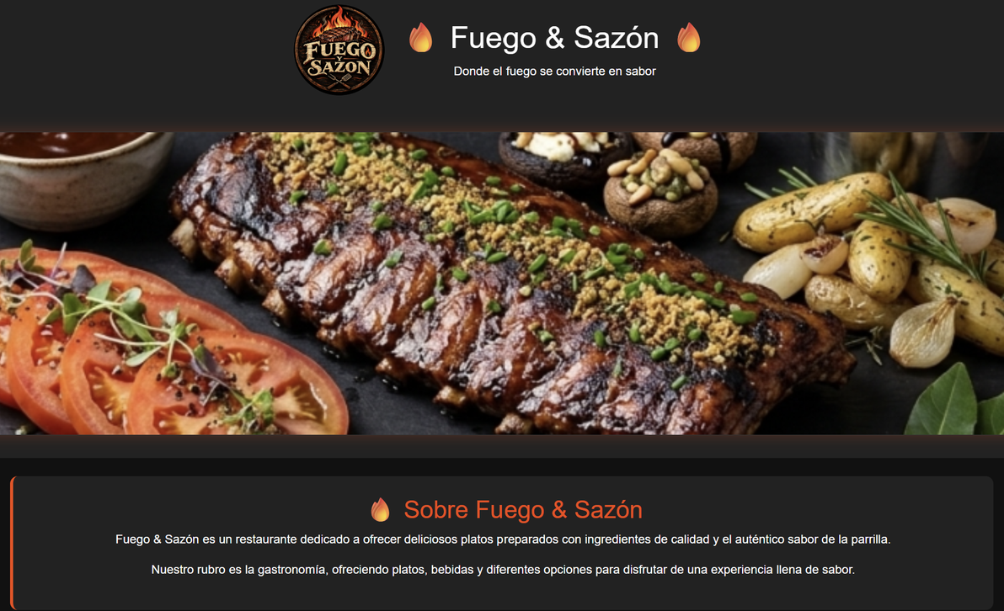

ESTILOS BASE, PORTADA NEÓN Y CAJAS INFORMATIVAS
Fuego &
Sazón
PUNTOS CLAVE
Estética Dark Mode con Sombra Neón:
Aplicación de fondo oscuro global (#111) y resplandor naranja neón mediante box-shadow: 0 0 20px #ff450044 en la imagen de portada.
Bordes de Acentuación Personalizados:
Uso de la propiedad border-left: 4px solid #ff4500 para resaltar visualmente las secciones informativas principales.

Slide 14
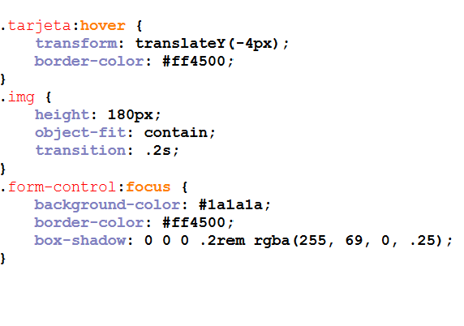
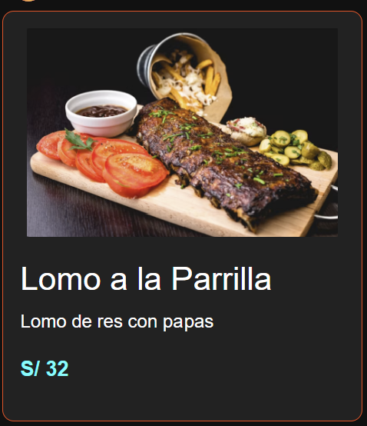
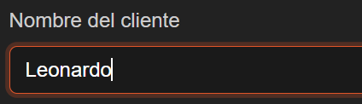
MICROINTERACCIONES, PRECIOS E INSUMOS DEL FORMULARIO
Fuego &
Sazón
PUNTOS CLAVE
Microinteracciones con :hover:
Elevación dinámica de tarjetas al pasar el cursor usando transform: translateY(-4px) y cambio de borde a color fuego.
Enfoque de Formularios e Identidad de Precios:
Destacado de precios en color azul cian (#00ffff) y resplandor neón en los campos de texto activos mediante :focus.

Slide 15
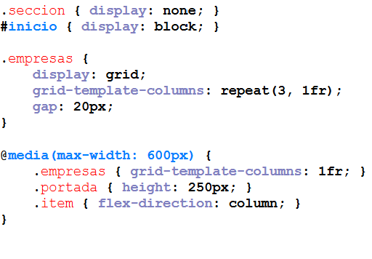
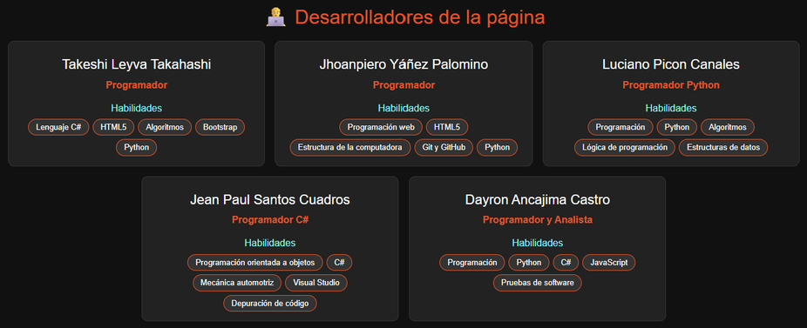
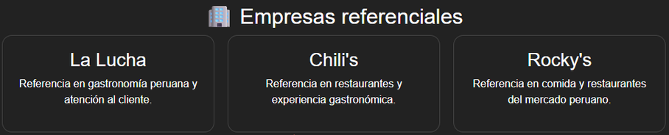
TARJETAS DEV, FOOTER GRID Y ADAPTABILIDAD MÓVIL
Fuego &
Sazón
PUNTOS CLAVE
Maquetación con CSS Grid:
Organización del pie de página mediante display: grid con 3 columnas simétricas (repeat(3, 1fr)) para las empresas referenciales.
Reglas @media queries Responsivas:
Adaptación para móviles (max-width: 600px), reorganizando las filas en una sola columna (1fr) y reduciendo el tamaño de encabezados y portadas.

Slide 16
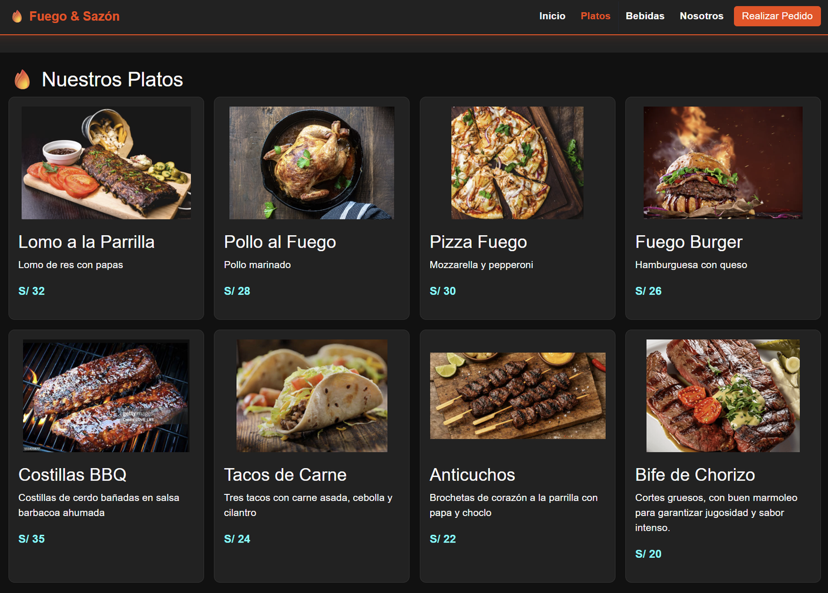
Fuego &
Sazón
NAVEGACIÓN DINÁMICA SPA
PUNTOS CLAVE
Navegación Single Page Application (SPA):
La función mostrarSeccion(id) oculta todas las secciones con display = "none" y muestra únicamente la elegida con display = "block".
Experiencia Fluida sin Recarga:
Permite cambiar entre Inicio, Platos, Bebidas y Pedidos de forma instantánea sin refrescar el sitio web.
Auto-cierre del Menú Móvil:
Detecta si el menú hamburguesa de Bootstrap está abierto (.show) y lo colapsa automáticamente al seleccionar una opción.

Slide 17
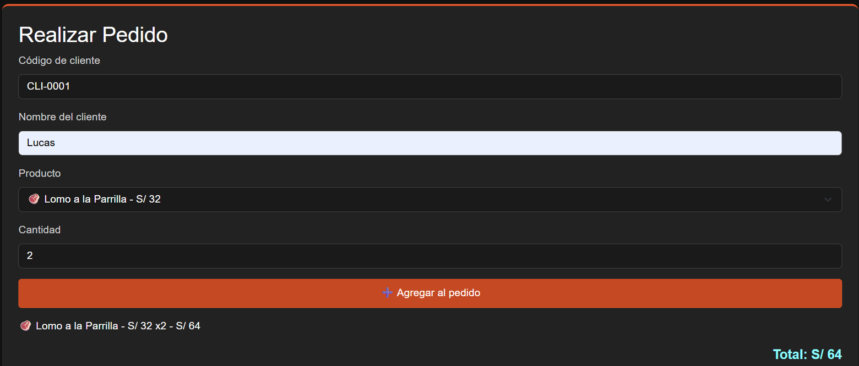
LÓGICA DEL CARRITO Y ACUMULACIÓN
Fuego &
Sazón
PUNTOS CLAVE
Manejo de Arreglos y Objetos:
La función agregar( ) almacena los elementos en la variable global carrito = [ ] guardando nombre, precio y cantidad.
Agrupación Inteligente:
Usa el método .find() para verificar si un plato ya existe en el pedido; si existe, solo suma la cantidad en lugar de duplicarlo.
Renderizado y Cálculo de Totales:
La función mostrar( ) recorre el arreglo con un bucle for, calcula los subtotales multiplicando precio por cantidad y actualiza el total acumulado en el HTML.

Slide 18
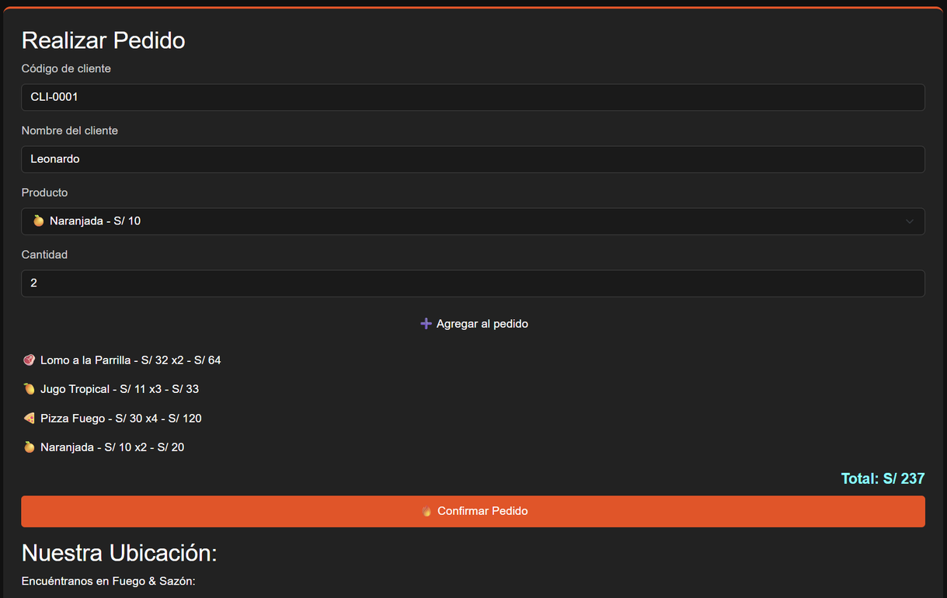
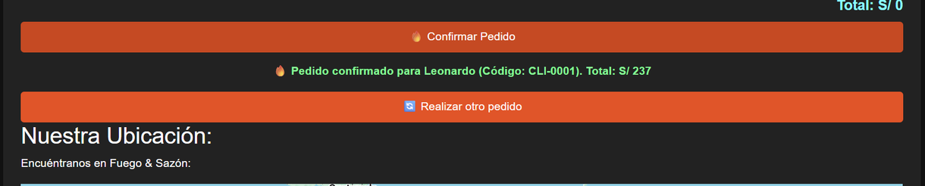
Fuego &
Sazón
CIERRE DE CATÁLOGO Y MENÚ DE BEBIDAS
PUNTOS CLAVE
Códigos Correlativos Autogenerados:
La función mostrarCodigo( ) usa padStart(4, "0") para formatear el código de cliente en formato de 4 dígitos (CLI-0001, CLI-0002).
Validación de Datos en Pantalla:
La función confirmar( ) valida mediante condicionales if que el cliente haya escrito su nombre y que el carrito no esté vacío antes de procesar la compra.
Reinicio de Estado:
Vacía el arreglo carrito = [ ], reinicia el total a cero y activa el botón #btnOtro mediante la función otroPedido( ) para habilitar un nuevo formulario limpio.

Slide 19
MUCHAS GRACIAS

